Slide 1
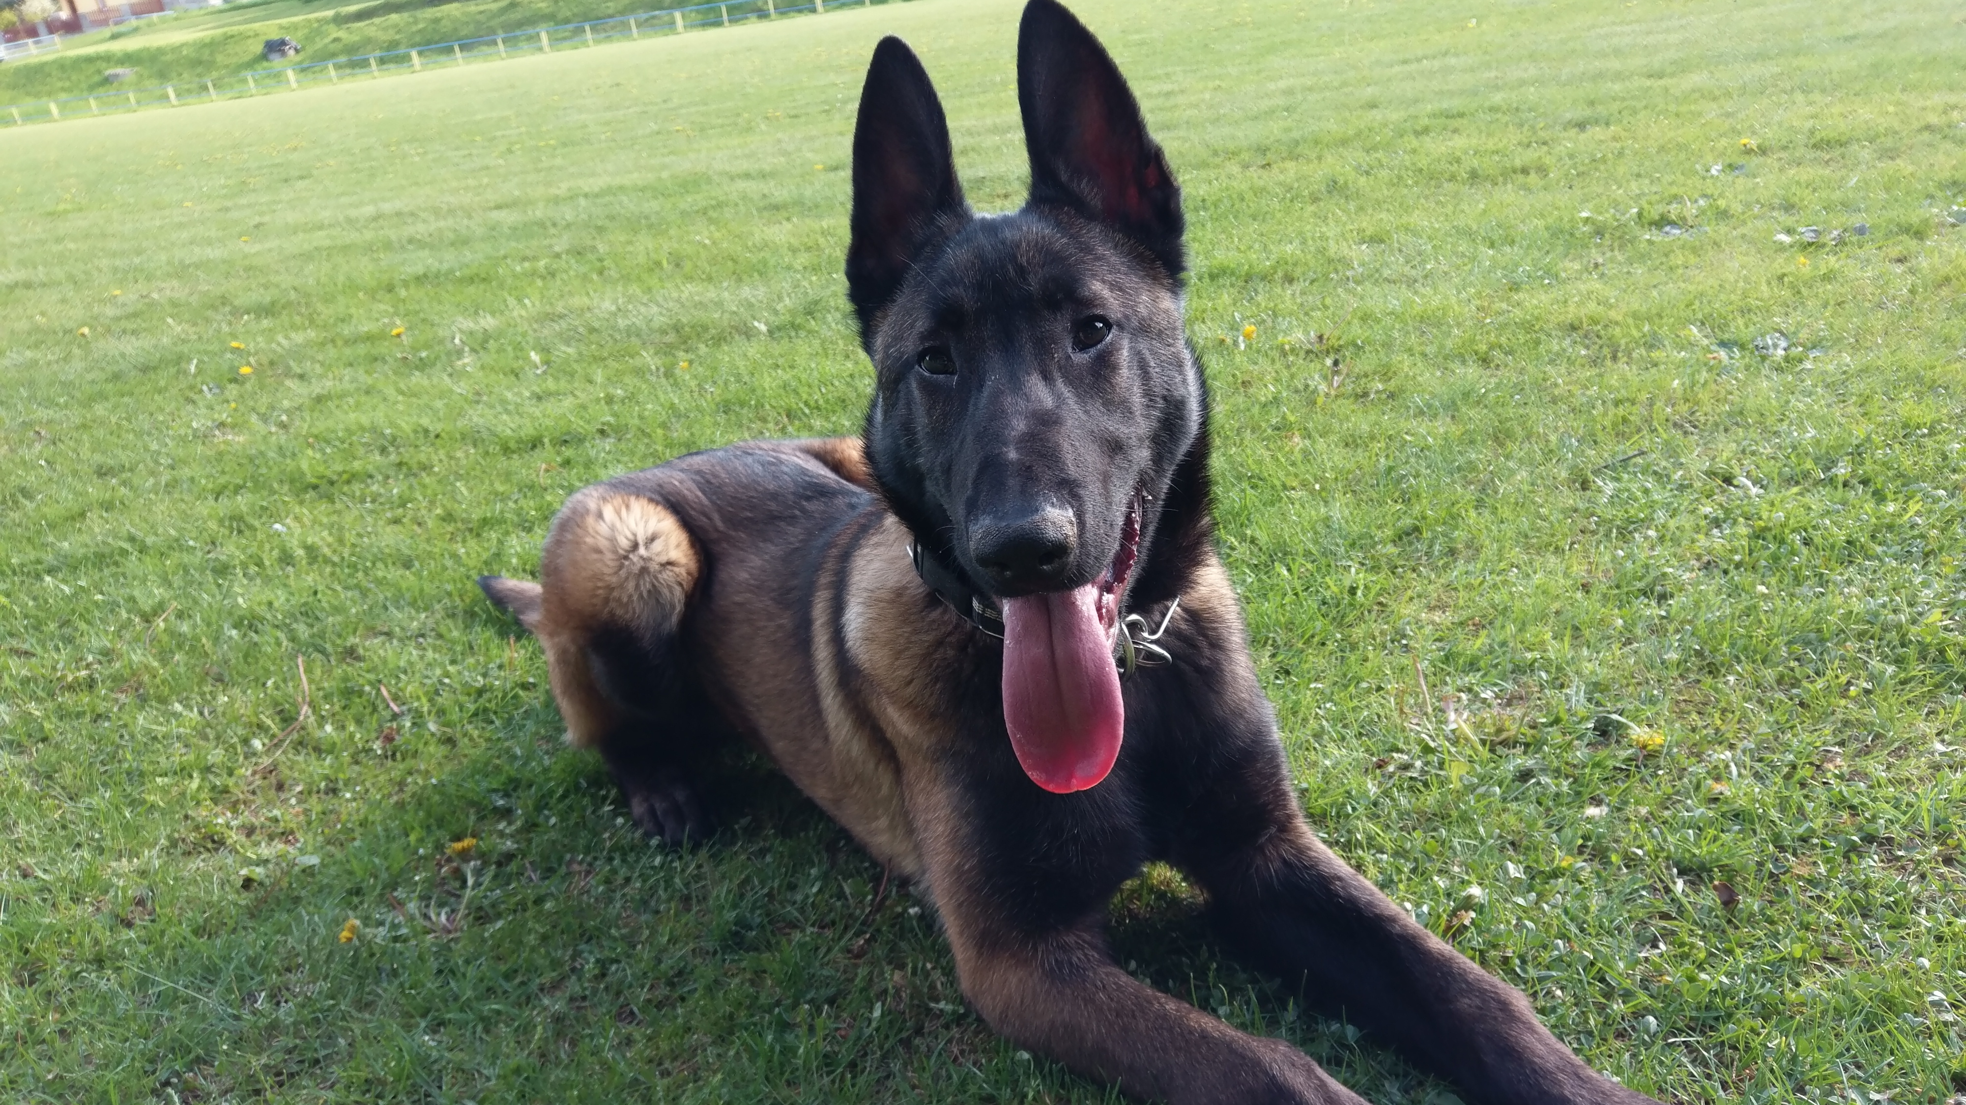
Sprostredkovanie ukážok služobnej kynológie prostredníctvom ZVJS spojené so zvieracou terapiou dotykom
Michaela Ursínyová, 3.roč. ext. Bc.
Trnavská univerzita v Trnave
Projektovanie sociálno – pedagogickej činnosti
Vyučujúci: Mgr. K. Liberčanová, PhD.

Slide 2
Cieľ projektu, cieľová skupina
Cieľom projektu je predchádzanie trestnej činnosti v budúcnosti, prevencia kriminality, vzbudenie dôvery voči ozbrojeným zborom, vytvorenie pozitívneho vzťahu a prepojenia so zvieratami pomocou sledovania a naučenia sa, ako na správny výcvik, aby boli obidve strany – pes aj jeho majiteľ, spokojné a v neposlednom rade veľmi dôležité je citové prepojenie, ktoré by sme si mali vytvárať s našimi štvornohými miláčikmi.
Projektu sa zúčastnia deti na 1.stupni ZŠ Králiky, vo veku od 6 do 10 rokov.

Slide 3
Východisková situácia
Týmto podujatím chceme prispieť k pozitívnemu vnímaniu Zboru väzenskej a justičnej stráže zo strany verejnosti, osobitne detí zo základnej školy. Psovodi deťom predvedú ukážky poslušnosti, zadržania páchateľa a ako rýchlo a úspešne vedia služobné psy vyhľadať drogy. Deťom umožnia vyskúšať si rôzne výcvikové pomôcky. Veľmi dôležitá súčasť môjho projektu je prispieť k pochopeniu známej frázy: „Zviera nie je vec.“ Zviera je živá a cítiaca bytosť a presne tak by sme k zvieratám mali pristupovať. Na to, aby psovod dokázal spolupracovať so svojím psom na 100%, musia mať medzi sebou vybudovaný patričný vzťah. Tento vzťah si psovod vytvorí len vďaka láskavej starostlivosti, len takým spôsobom dosiahne úplnú dôveru svojho psa a len takéto stvorenie za svojho pána položí aj svoj vlastný život.

Slide 4
Plán realizácie
Zodpovedný vedúci počas trvania projektu: Michaela Ursínyová
Psovodi: Príslušníci Zboru väzenskej a justičnej stráže z úseku služobnej kynológie
Učiteľky ZŠ Králiky: zodpovedajú za žiakov počas presunu na ihrisko a naspäť z ihriska do školy
A: Priestorové zabezpečenie
- futbalové ihrisko Králiky
B: Materiálno-technické zabezpečenie
- všetky výcvikové pomôcky a výstroj sú zabezpečené zo strany ZVJS
C: Personálne zabezpečenie
- zodpovedný za prípravu realizácie: Michaela Ursínyová
- zodpovedný vedúci projektu počas realizácie: Michaela Ursínyová

Slide 5
Časový harmonogram
Obdobie: 4.11.2020 (piatok) | Aktivity
9:00 – 9:15 | Predstavenie seba, predstavenie psovodov a psíkov
9:15 – 9:45 | Prednáška od psovodov + voľná diskusia (čo sa využíva pri ich práci - vybavenie úseku služobnej kynológie, aké plemená psov majú, aké skúšky musia so psami zvládnuť, výcvikové pomôcky)
9:45 – 10:00 | Technologická prestávka – vyvenčenie, prichystanie psov na ukážky, prichystanie pomôcok
10:00 – 10:15 | Ukážka poslušnosti s prednáškou (čo sa presne robí a prečo sa to robí)

Slide 6
Časový harmonogram
Obdobie: 4.11.2020 (piatok) | Aktivity
10:15 – 10:45 | Pachové práce – vyhľadávanie omamných a psychotropných látok (vzorky: hašiš, marihuana, LSD, kokaín, heroín – škôlkarom sa nehovorí aké konkrétne sú to vzorky), zapojenie detí pri ukrývaní vzoriek, ktoré pes potom hľadá, vyhľadávanie výbušnín a nástražných výbušných systémov
10:45 – 10:55 | Príprava figuranta
10:55 – 11:05 | Ukážka obrán
11:05 – 11:10 | Technická prestávka
11:10 – 11:40 | Oddychová časť, hladkanie, fotenie sa so psíkmi, voľná debata, čas na otázky

Slide 7
Reflexia plánovania
Nakoľko sa mi projekt za danej epidemiologickej situácie nepodarí zrealizovať, reflektovať môžem len časť naplánovania projektu a aktivít. Celý projekt som plánovala za pomoci odborníkov – psovodov, ktorí by sa daného projektu zúčastnili. Harmonogram je zostavený podľa presného plánu, akým sa ukážky riadia a preto si myslím, že aj realizácia a samotné ukážky by prebehli bez problémov. Ukážky služobnej kynológie zo strany ZVJS sa realizujú každoročne, napr. na deň detí, takže sa dá povedať, že psovodi majú „muchy“ už vychytané.
Plánovanie prebehlo bez problémov, ozbrojené zbory sú takýmto aktivitám otvorené a takisto aj inštitúcia, v ktorej by sa projekt realizoval, bola nadšená z pestrenia vyučujúceho procesu takouto formou.
Z iných vydarených ukážok vieme, že deti sa na tieto aktivity veľmi tešia a dobre reagujú na psov a na ich výcvik. Preto si myslím, že by tento projekt mal aj teraz vysokú účasť a veľkú úspešnosť.

Slide 8
